Slide 1
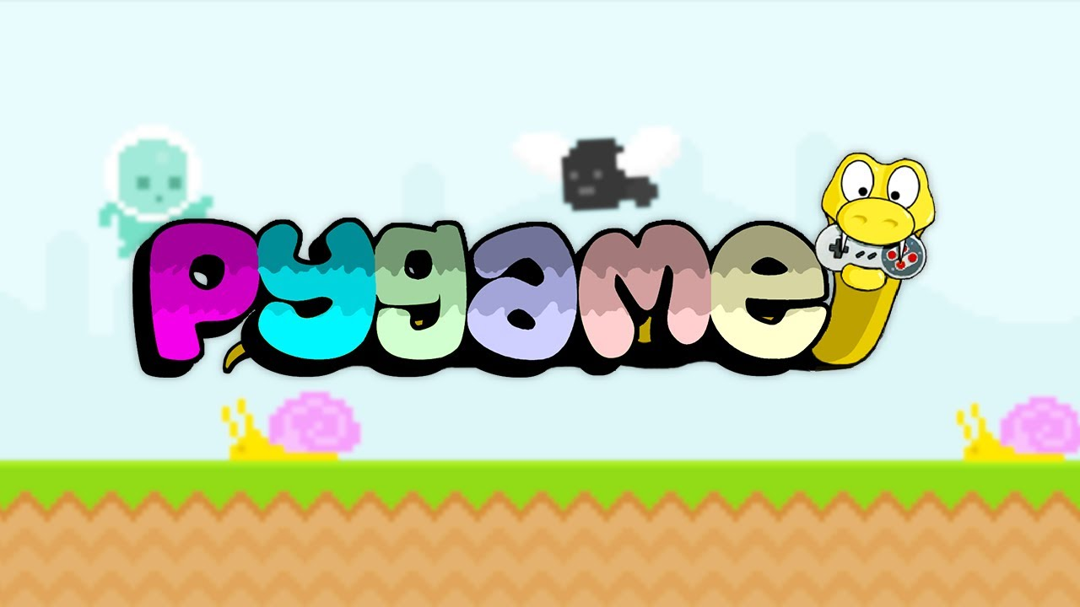

Slide 2
Korišćenje biblioteke pygame
Da bi naredbe za crtanje i animaciju bile dostupne, na početku svakog programa treba otkucati sledeći kod:
import pygame
pygame.init()
Da ne bi svaki put morali da kucate pun naziv biblioteke naredba import može da izgleda i ovako:
import pygame as pg
pg.init()

Slide 3
Položaj objekta
Položaj svake tačke u ravni se određuje na osnovu njenih koordinata. To isto važi i u Pygame prozoru za crtanje.
Razlika je u tome što koordinate tačaka u Pygame-u ne mogu biti negativne i što se koordinatni početak nalazi u gornjem levom uglu.

Slide 4
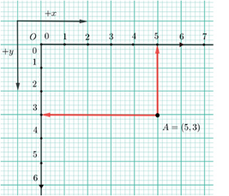

Slide 5
Сваки цртеж у векторској графици се састоји од геометријских облика који су описани параметрима.
Почетни део кода, који се односи на учитавање Pygame библиотеке, и последњи, који се односи на затварање програма, се не мењају.

Slide 6
Crtanje trougla liniju po liniju
Kod sa koriscenjem petlje i pokretanjem dogadjaja:
#Uvoz pygame biblioteke
import pygame as pg
pg.init()
#podešavanje osnovnih parametara prozora za crtanje –
#veličina prozora:
prozor = pg.display.set_mode((300,300))
#naslov
pg.display.set_caption("Crtanje trougla")
#boja
prozor.fill(pg.Color("White"))
#crtanje osnovice trougla
pg.draw.line(prozor,pg.Color("Orange"),(50,250),(250,250),4)
#crtanje bočne desne stranice
pg.draw.line(prozor,pg.Color("Blue"),(250,250),(150,50),4)
#crtanje bočne leve stranice
pg.draw.line(prozor,pg.Color("Magenta"),(150,50),(50,250),4)
# „Osvežavanje izgleda prozora za crtanje
pg.display.update()
#Pokretanje događaja: Prikazuje crtež sve dok korisnik ne klikne na X
while pg.event.wait().type != pg.QUIT:
pass
pg.quit()
Jednostavniji kod:
#Uvoz pygame biblioteke
import pygame as pg
pg.init()
#podešavanje osnovnih parametara prozora za crtanje –
#veličina prozora:
prozor = pg.display.set_mode((300,300))
#naslov
pg.display.set_caption("Crtanje trougla")
#boja
prozor.fill("white")
#crtanje osnovice trougla
pg.draw.line(prozor,pg.Color(“orange"),(50,250),(250,250),4)
#crtanje bočne desne stranice
pg.draw.line(prozor,pg.Color(“blue"),(250,250),(150,50),4)
#crtanje bočne leve stranice
pg.draw.line(prozor,pg.Color(“magenta"),(150,50),(50,250),4)
# „Osvežavanje izgleda prozora za crtanje
pg.display.update()
#Prikaz crteza na ekranu odredjeni broj milisekundi
pg.time.wait(30000)
pg.quit()

Slide 7

Цртање дужи
Функција за цртање дужи:
Функција за цртање дужи има следеће параметре, који се унутар заграда раздвајају зарезом.
Прозор за цртање
Боја
Положај почетне и крајње тачке дужи
Дебљина линије

Slide 8
Прозор за цртање
Параметар prozor поставља објекат који се црта у прозор који је претходно дефинисан следећим кодом:
#podešavanje osnovnih parametara prozora #za crtanje –
#veličina prozora:
prozor = pg.display.set_mode((300,300))
#naslov
pg.display.set_caption("Crtanje trougla")
#boja
prozor.fill(pg.Color("White"))
#podešavanje osnovnih parametara prozora #za crtanje –
#veličina prozora:
prozor = pg.display.set_mode((300,300))
#boja
prozor.fill( “white")

Slide 9
Параметар боја
Боја објекта се подешава помоћу аргумента pygame.color(), где се у загради уписује назив боје (под наводницима) или ознака боје из RGB система.
Трочлани низ који дефинише боју из RGB система може се дефинисати као торка и затим се у даљем програму позивати по називу торке: ime_torke=(x,y,z).

Slide 10
Дефинисање боје помоћу торке
import pygame as pg
pg.init()
# prozor
prozor = pg.display.set_mode((300, 300))
pg.display.set_caption("Crtanje trougla")
# pozadina
prozor.fill("white")
#definisanje boja pomocu RGB vrednosti
crvena = (0,255,0)
zelena = (255,0,0)
plava = (0,0,255)
# crtanje trougla
pg.draw.line(prozor, crvena, (50,250), (250,250), 4)
pg.draw.line(prozor, plava, (250,250), (150,50), 4)
pg.draw.line(prozor, zelena, (150,50), (50,250), 4)
# prikaz crteža
pg.display.update()
# prikaz slike 30 sekundi
pg.time.wait(30000)
pg.quit()

Slide 11
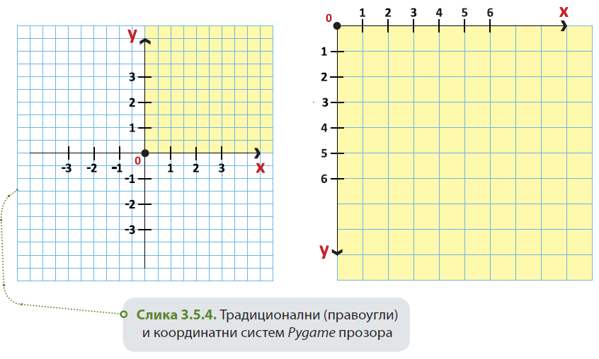
Положај почетне и крајње тачке дужи
Kоординатни почетак је у горњем левом углу, координата x показује удаљеност тачке од леве ивице, а координата y од горње ивице прозора.

Slide 12
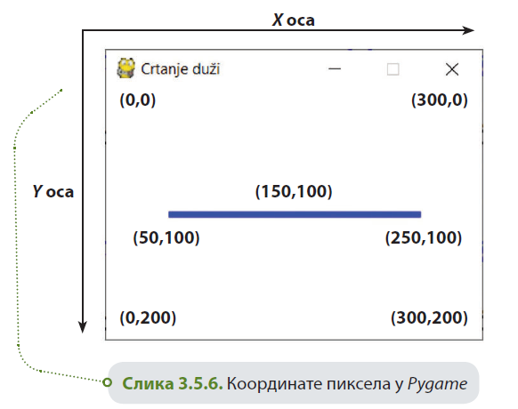
Положај дужи дефинисан је координатама почетне и крајње тачке дужи.

Slide 13
Дебљина линије
Последњи параметар представља дебљину дужи.
Уколико се не наведе, по правилу се поставља да је дебљина линије 1.

Slide 14
Код куће пробати: Crtanje trougla sa komandom pygame.draw.lines
import pygame as pg
pg.init()
prozor = pg.display.set_mode((300,300))
pg.display.set_caption("Crtanje trougla")
prozor.fill(pg.Color("White"))
pg.draw.lines(prozor,pg.Color("Orange"),True,((50,250),(250,250),(150,50)),4)
pg.display.update()
pg.time.wait(30000)
pg.quit()

Slide 15
Crtanje pravougaonika/kvadrata
import pygame as pg
pg.init()
prozor = pg.display.set_mode((300,300))
pg.display.set_caption("Crtanje trougla")
prozor.fill(pg.Color("White"))
# pg.draw.rect(prozor,boja,(x,y,dužina, širina),debljina_linije)
pg.draw.rect(prozor, pg.Color(„Red"), (150, 200, 100, 20), 4)
pg.display.update()
while pg.event.wait().type != pg.QUIT:
pass
pg.quit()

